Slide 1

ПЕРВАЯ И ДОВРАЧЕБНАЯ ПОМОЩЬ ПОСТРАДАВШИМ В ЧРЕЗВЫЧАЙНЫХ СИТУАЦИЯХ
ФЕДЕРАЛЬНОЕ ГОСУДАРСТВЕННОЕ УЧРЕЖДЕНИЕ
«1469 ВОЕННО-МОРСКОЙ КЛИНИЧЕСКИЙ ГОСПИТАЛЬ СЕВЕРНОГО ФЛОТА»
Исполнил
РЫВКИН Владимир Михайлович
СЕВЕРОМОРСК
2013

Slide 2
ЧРЕЗВЫЧАЙНАЯ СИТУАЦИЯ
– это обстановка на определенной территории, сложившаяся в результате аварии, опасного природного явления, катастрофы, стихийного или иного бедствия, которая может повлечь или повлекла за собой человеческие жертвы, ущерб здоровью людей или окружающей природной среде, а также значительные материальные потери и нарушение условий жизнедеятельности.

Slide 3
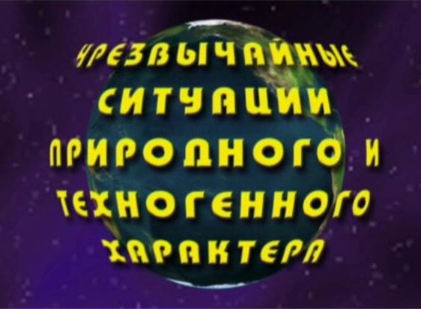

Slide 4
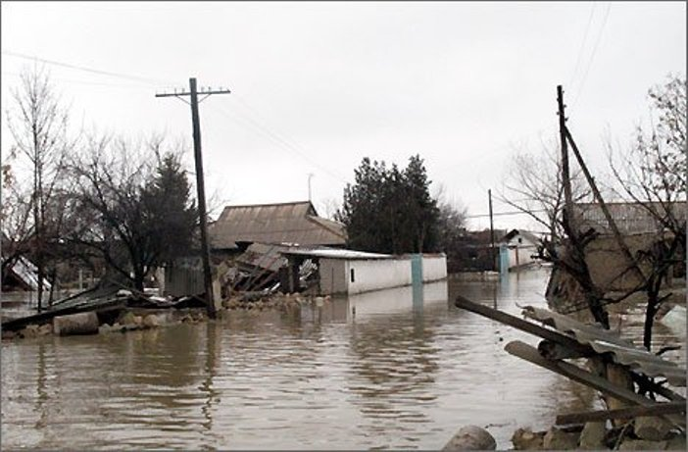
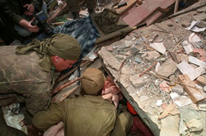
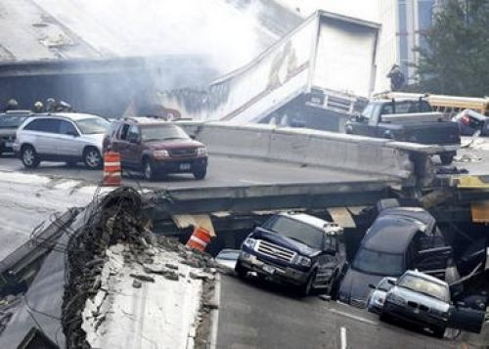
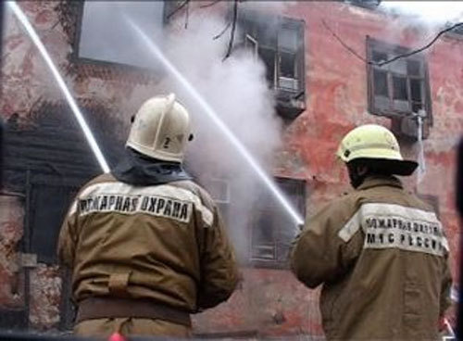

Slide 5
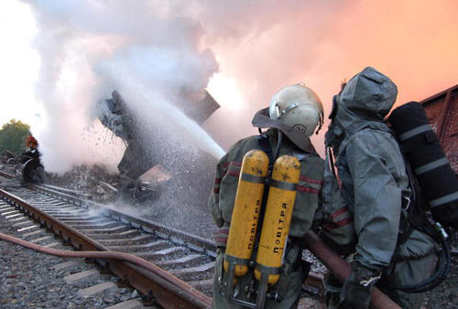
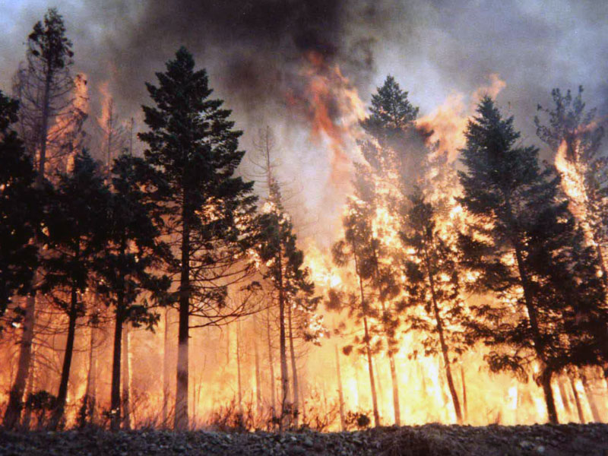
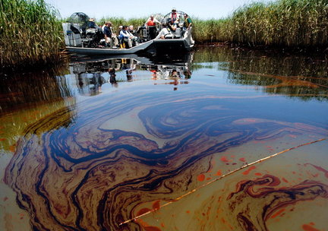
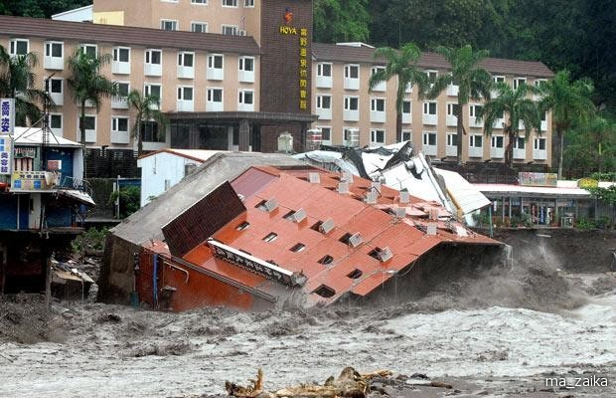

Slide 6
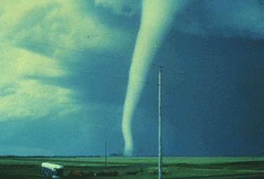
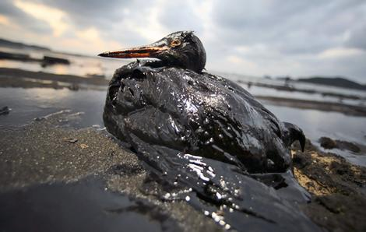
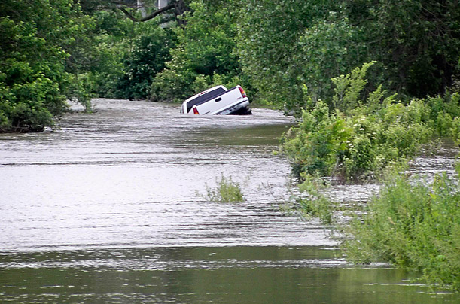

Slide 7
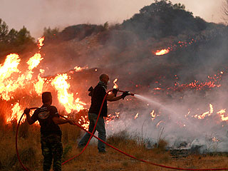
В Греции отменяют футбольные матчи
из-за лесных пожаров
Август 2009 год

Slide 8
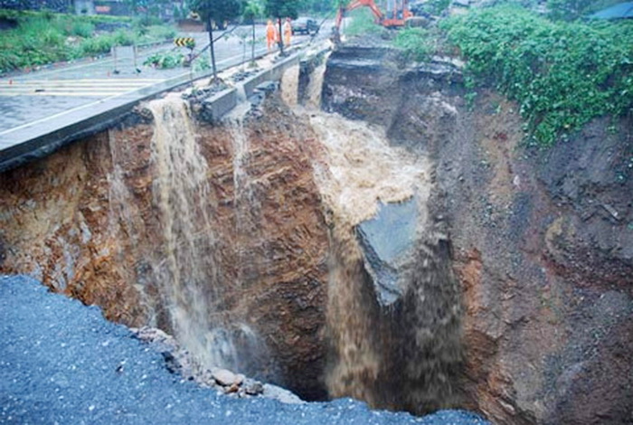
Провал грунта в Китае

Slide 9
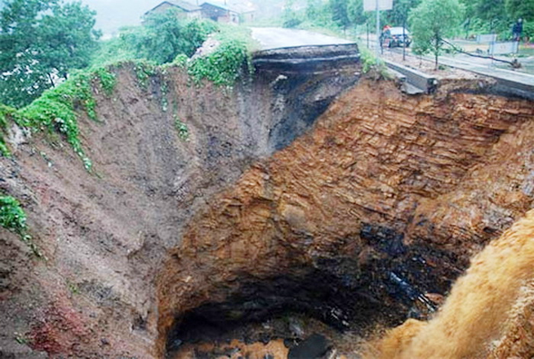
Провал грунта в Китае

Slide 10
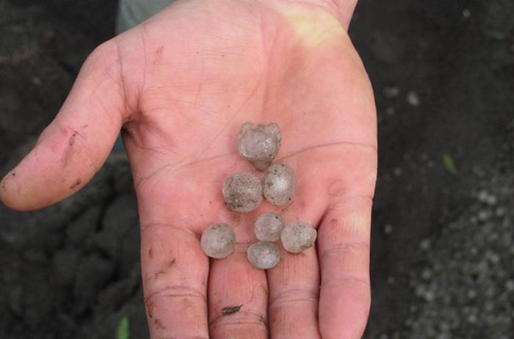
В Донецкой области земля покрылась льдом. Стихия устроила ледяную бомбардировку в Марьинском районе. Здесь выпал град размером с 5-копеечную монету. Земля покрылась слоем ледяных шариков, толщина которого достигала 3—5 см. Сильно пострадали сельскохозяйственные угодья.
июнь
2011

Slide 12
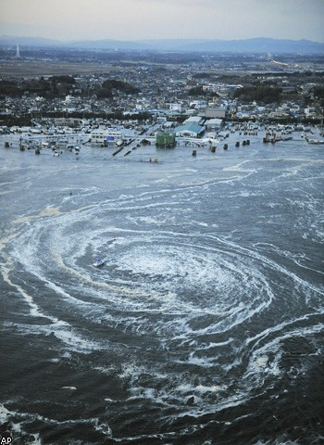
Трагедия в японии
2011

Slide 13
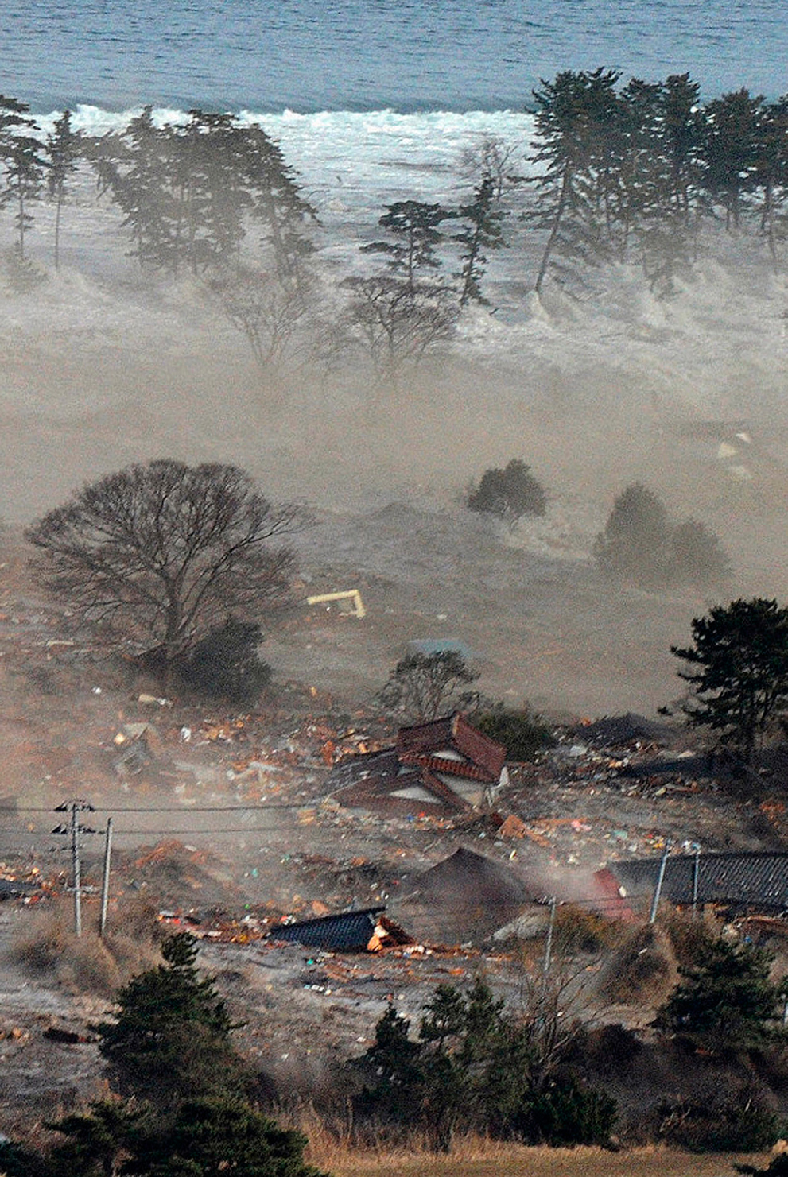
Трагедия в японии
2011

Slide 14
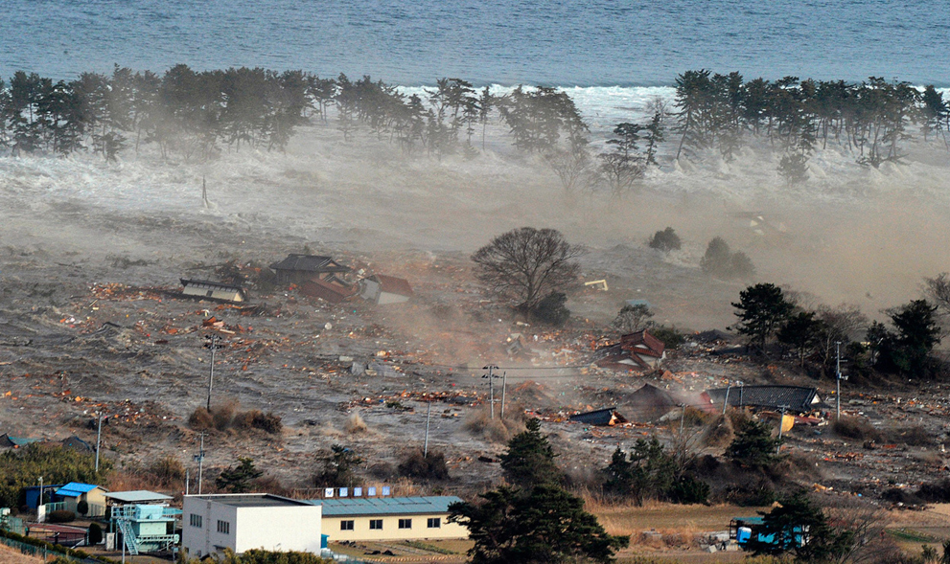
Трагедия в японии
2011

Slide 15
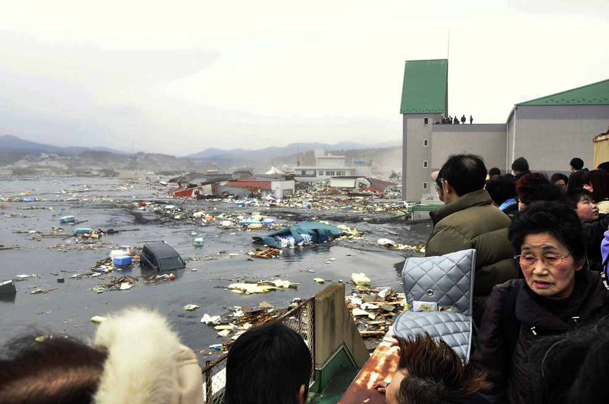
Трагедия в японии
2011

Slide 16
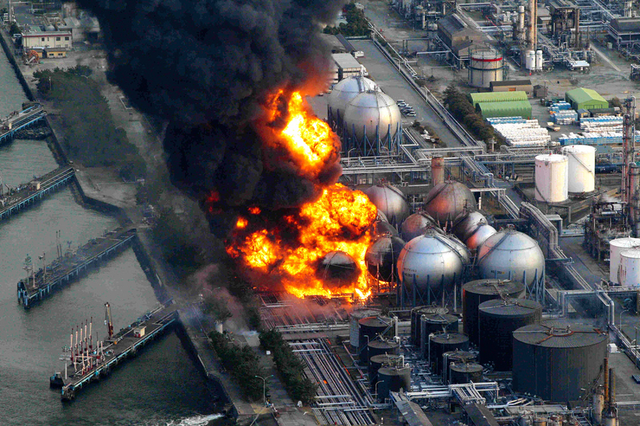

Slide 17
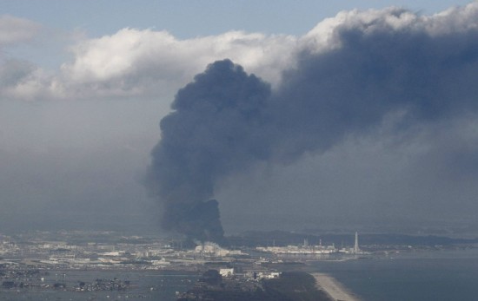
Авария на АЭС "Фукусима-1" в Японии.
Поднимается серый дым из поврежденного реактора №3.

Slide 18
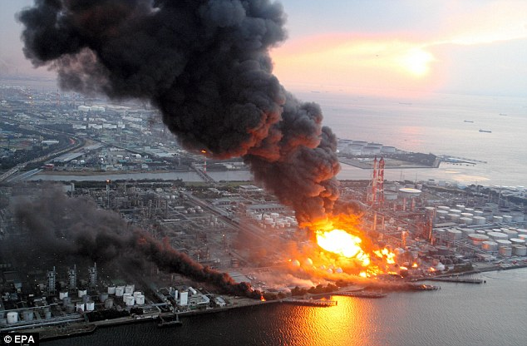
Авария на АЭС "Фукусима-1" в Японии.

Slide 19
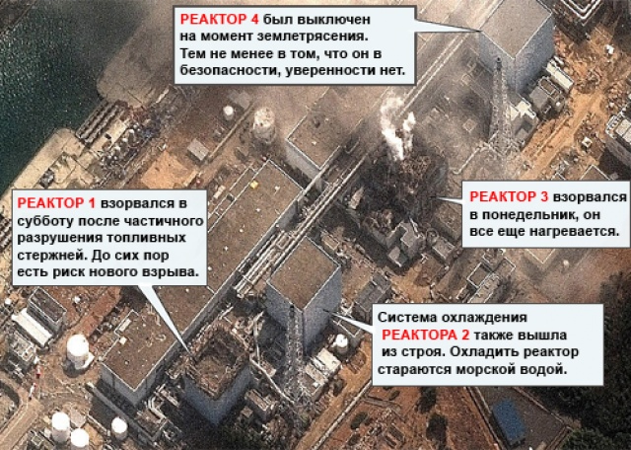

Slide 20
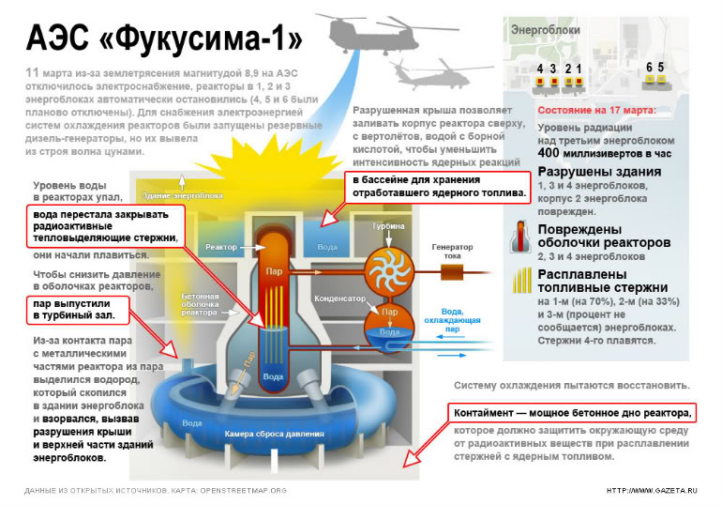

Slide 21
Радиационно опасные объекты- предприятия, при аварии на которых или при разрушении которых могут произойти массовые радиационные поражения людей, животных, растений и радиоактивное заражение окружающей природной среды. К ним относятся:
Предприятия ядерного топливного цикла - урановая промышленность, радиохимическая промышленность, ядерные реакторы разных типов, предприятия по переработке ядерного топлива и захоронения радиоактивных отходов;
Научно – исследовательские и проектные институты, имеющие ядерные установки;
Транспортные ядерные энергетические установки;
Военные объекты.

Slide 22
знание вопросов оказания медицинской помощи при радиационных авариях необходимо не только медицинскому персоналу изучающим радиационную медицину, но и медицинским работникам всех категорий.

Slide 23
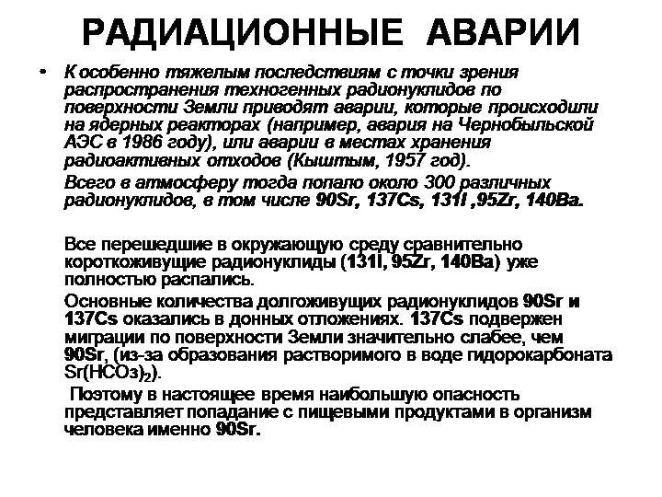

Slide 24
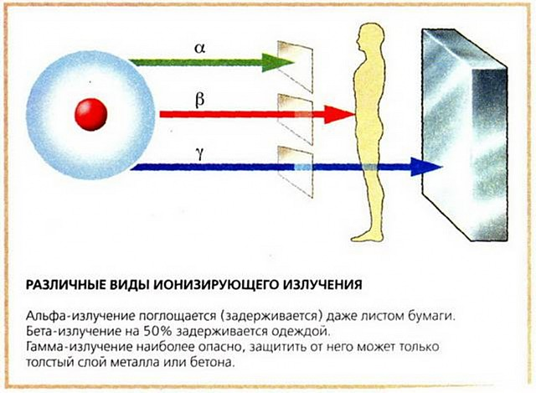

Slide 25
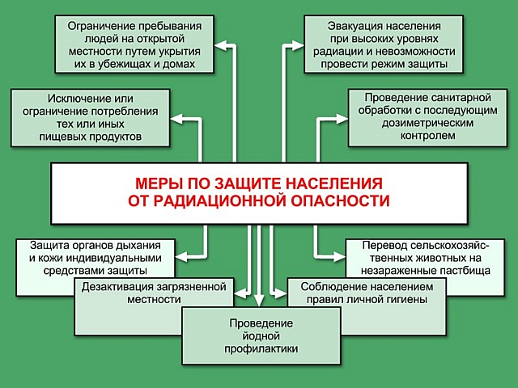

Slide 26
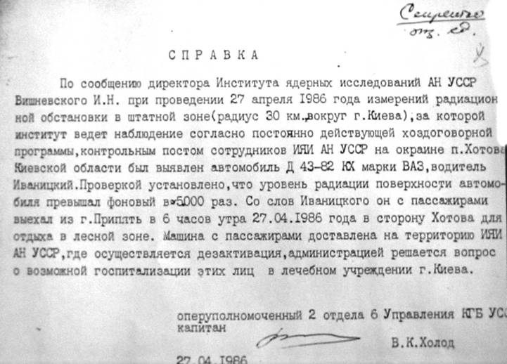

Slide 27
Радиационная авария
- потеря управления источником ионизирующего излучения, вызванная неисправностью, повреждением оборудования, неправильными действиями работников (персонала), стихийными бедствиями или иными причинами, которые могли привести или привели к облучению людей или радиоактивному загрязнению окружающей среды сверх установленных норм.

Slide 28
В крупных регионах заблаговременно создается специализированная радиологическая медицинская бригада быстрого реагирования при радиационных авариях.
ЗАДАЧИ МЕДИЦИНСКОЙ БРИГАДЫ
БЫСТРОГО РЕАГИРОВАНИЯ ПРИ РАДИАЦИОННЫХ АВАРИЯХ:
Быть постоянно готовой к срочному направлению на место аварии.
Иметь и поддерживать в эксплуатационном состоянии укладки материально - технических средств.
Обеспечивать высоко квалифицированную экстренную медицинскую помощь пострадавшим в очагах поражения.
Постоянно совершенствовать приемы и методы организации и оказания экстренной медико-санитарной помощи.
Осваивать и применять в своей работе совершенные технические средства и аппаратуру, предназначенные для этих целей.

Slide 29
Персонал или оборудование не могут покидать контролируемую территорию, не будучи обследованным, на наличие возможного радиоактивного загрязнения.
Все гражданское население (лица), находящиеся на территории катастрофы, до прихода специального персонала должно быть задержано для опознания и дозиметрического контроля, и все загрязненное оборудование, продовольствие и одежда должны оставаться на контролируемой территории, чтобы предотвратить распространение радиоактивного загрязнения.

Slide 30
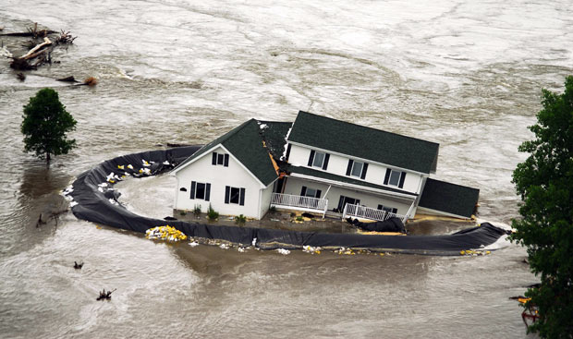
администрация Обамы отдала приказ о полном и всеобъемлющем замалчивании информации, касающейся о почти катастрофической аварии на атомной электростанции "Форт Калхун" в штате Небраска.
Согласно отчету, 7 июня электростанция испытала катастрофический отказ в системе охлаждения одного из своих бассейнов с отработанными топливными стержнями после того, как станция была затоплена в связи с историческим наводнением реки Миссури, что в результате повлекло за собой пожар на станции.
НАВОДНЕНИЕ В БАССЕЙНЕ РЕКИ МИССУРИ
Июнь
2011

Slide 31
ОБЩАЯ ХАРАКТЕРИСТИКА ТРАВМАТИЧЕСКИХ ПОВРЕЖДЕНИЙ ПОЛУЧАЕМЫХ В ЧРЕЗВЫЧАЙНЫХ СИТУАЦИЯХ
МЕХАНИЧЕСКИЕ ПОВРЕЖДЕНИЯ

Slide 32
ВОЕННЫЙ КОНФЛИКТ, ТЕРРОРИСТИЧЕСКИЙ АКТ, ТЕХНОГЕННАЯ И ПРИРОДНАЯ КАТАСТРОФЫ ИМЕЮТ ОДНУ ОБЩУЮ ОСОБЕННОСТЬ – ЧЕЛОВЕЧЕСКИЕ СТРАДАНИЯ

Slide 33
ИЗОЛИРОВАННЫЕ ПОВРЕЖДЕНИЯ (МОНОТРАВМА)

Slide 34
МОНОТРАВМА
ЭТО - травма одного органа в любой области тела (глаз, ухо, мочевой пузырь, печень, кишка …)
ЭТО - травма в пределах одного анатомо-функционального сегмента (кости, сустава, позвонкового двигательного сегмента …)

Slide 35
МОНОТРАВМА МОЖЕТ БЫТЬ
НЕОСЛОЖНЁННОЙ
ОСЛОЖНЁННОЙ
ОСЛОЖНЁННАЯ – монотравма, сопровождающаяся повреждением магистральных сосудов и нервных стволов

Slide 36
МОНОТРАВМА НЕОСЛОЖНЁННАЯ
Ушиб мягких тканей волосистой части головы
Перелом нижней челюсти
Перелом лодыжек правого голеностопного сустава
Перелом обеих костей правого предплечья

Slide 37
МОНОТРАВМА ОСЛОЖНЁННАЯ
Проникающее ранение (ножом) брюшной полости с повреждением печени
Пулевое проникающее ранение брюшной полости с повреждением желудка
Огнестрельный перелом правой плечевой кости с повреждением плечевой артерии
Закрытый перелом десятого грудного позвонка с повреждением спинного мозга

Slide 38
ПОЛИТРАВМА
МНОЖЕСТВЕННЫЕ МЕХАНИЧЕСКИЕ ПОВРЕЖДЕНИЯ
СОЧЕТАННЫЕ ПОВРЕЖДЕНИЯ
КОМБИНИРОВАННЫЕ ПОВРЕЖДЕНИЯ

Slide 39
МНОЖЕСТВЕННЫЕ МЕХАНИЧЕСКИЕ
ПОВРЕЖДЕНИЯ
ЭТО - повреждения двух или более внутренних органов в одной полости (например, печени и кишки),
ЭТО - повреждения двух анатомо-функциональных образований опорно-двигательной системы или более (например, перелом бедра и предплечья).

Slide 40
СОЧЕТАННЫЕ ПОВРЕЖДЕНИЯ
ЭТО
- одновременное повреждение внутренних
органов в двух полостях или более (например,
повреждение легкого и селезенки) или
повреждение внутренних органов и сегмента
опорно-двигательной системы
(например, ранение кишки и перелом костей одной из конечностей).
Сочетанная боевая травма составляет 8% от всей боевой патологии, а летальность от неё – от 25 до 50%.

Slide 41
КОМБИНИРОВАННЫЕ ПОВРЕЖДЕНИЯ
ЭТО - повреждения, полученные в результате воздействия различных травмирующих факторов: механического, термического, токсического (например, перелом бедра и ожог любой области тела или черепно-мозговая травма и отравление продуктами горения)

Slide 42
политравма
отличается особой тяжестью клинических проявлений со значительным расстройством жизненно важных функций организма, трудностью диагностики, сложностью лечения, высоким процентом инвалидности, высокой летальностью.
значительно чаще сопровождается травматическим шоком, кровопотерей, угрожающими расстройствами кровообращения и дыхания.

Slide 43
ЛЕТАЛЬНОСТЬ

Slide 44
ТРАВМАТИЧЕСКАЯ БОЛЕЗНЬ - ОБЩИЕ ИЗМЕНЕНИЯ В ОРГАНИЗМЕ ЧЕЛОВЕКА, ПОДВЕРГШЕГОСЯ ТРАВМЕ
РАЗВИВАЕТСЯ ПРИ ЛЮБОМ, ДАЖЕ НЕЗНАЧИТЕЛЬНОМ ПОВРЕЖДЕНИИ
КЛИНИЧЕСКИЕ ПРОЯВЛЕНИЯ ЗАМЕТНЫ И ЗНАЧИМЫ ЧАЩЕ ПРИ МНОЖЕСТВЕННЫХ, СОЧЕТАННЫХ ИЛИ КОМБИНИРОВАННЫХ ПОРАЖЕНИЯХ
ПЕРВЫЙ (РЕАНИМАЦИОННЫЙ, ШОКОВЫЙ) ПЕРИОД РАЗВИВАЕТСЯ НЕПОСРЕДСТВЕННО ВСЛЕД ЗА ТЯЖЁЛОЙ ТРАВМОЙ

Slide 45
ВОССТАНОВЛЕНИЕ И СОХРАНЕНИЕ ВИТАЛЬНЫХ ФУНКЦИЙ - ОСНОВНОЕ СОДЕРЖАНИЕ НЕОТЛОЖНОЙ ПОМОЩИ РАНЕНЫМ

Slide 46
ТЕХНИКА ОЖИВЛЕНИЯ БОЛЬНЫХ, НАХОДЯЩИХСЯ В СОСТОЯНИИ КЛИНИЧЕСКОЙ СМЕРТИ

Slide 47
Критический уровень расстройства жизнедеятельности с катастрофическим падением артериального давления, глубоким нарушением газообмена и метаболизма обобщенно именуется терминальным состоянием, а момент полной остановки дыхания и кровообращения — клинической смертью.

Slide 48
клиническая смерть
— обратимое состояние

Slide 49
БИОЛОГИЧЕСКАЯ СМЕРТЬ — это необратимое прекращение жизнедеятельности, т. е. конечная стадия существования живой системы организма.

Slide 50
3-5 МИНУТ ОТДЕЛЯЮТ ОБРАТИМОЕ СОСТОЯНИЕ – КЛИНИЧЕСКУЮ СМЕРТЬ ОТ НЕОБРАТИМЫХ ПОВРЕЖДЕНИЙ ЦНС
В проведении сердечно-легочной реанимации фактор времени играет первостепенную роль: при ее немедленном начале успешное оживление достигает 80—90%, а при 5-минутной задержке падает до 10—20%.

Slide 51
Из-за трудностей в разграничении обратимого и необратимого состояния реанимационное пособие следует начинать во всех случаях и уже по ходу оживления уточнять эффективность мероприятий и прогноз для пострадавшего, кроме случаев с отчетливыми внешними признаками биологической смерти (гипостатические пятна, окоченение мышц)

Slide 52
ПОПЫТКИ ИЗМЕРЕНИЯ ДАВЛЕНИЯ, АУСКУЛЬТАЦИИ СЕРДЦА, ОПРЕДЕЛЕНИЯ ПУЛЬСАЦИИ НА ПЕРИФЕРИЧЕСКИХ СОСУДАХ НИ В КОЕМ СЛУЧАЕ НЕ ДОЛЖНЫ ИСПОЛЬЗОВАТЬСЯ ДЛЯ ДИАГНОСТИКИ КЛИНИЧЕСКОЙ СМЕРТИ

Slide 53
ДЛЯ ТОГО, ЧТОБЫ НЕЗАМЕДЛИТЕЛЬНО ПРИСТУПИТЬ К СЕРДЕЧНО-ЛЕГОЧНОЙ РЕАНИМАЦИИ, ДОСТАТОЧНО:
Визуально убедиться в отсутствии дыхания; при этом НЕЛЬЗЯ ТРАТИТЬ ВРЕМЯ НА ПРИКЛАДЫВАНИЕ КО РТУ ЗЕРКАЛА ИЛИ ЛЁГКИХ ПРЕДМЕТОВ
Установить отсутствие сознания (окликнуть или осторожно "пошевелить" пострадавшего).

Slide 54
Поместить руку на сонную артерию, убедившись в отсутствии пульсации.
Другой рукой приподнять верхнее веко пострадавшего, проверив состояние зрачка (последние две манипуляции нужно производить одновременно).

Slide 55
НЕ СЛЕДУЕТ БОЯТЬСЯ «ПРЕЖДЕВРЕМЕННОГО» НАЧАЛА РЕАНИМАЦИОННЫХ МЕРОПРИЯТИЙ
При проведении реанимационных мероприятий пострадавший должен лежать на твёрдой ровной поверхности на спине, руки вытянуты вдоль тела.

Slide 56
Фундаментальное значение имеет знание 3-х приемов метода оживления, сформулированных в логической последовательности в виде "правила АВС":

Slide 57
ПРАВИЛА А В С
Aire way open — обеспечить проходимость дыхательных путей
Breath for victim — приступить к искусственному дыханию
Circulation his blood — восстановить кровообращение.

Slide 58
ПРИЧИНЫ МЕХАНИЧЕСКОГО НАРУШЕНИЯ ПРОХОДИМОСТИ ВЕРХНИХ ДЫХАТЕЛЬНЫХ ПУТЕЙ
западение языка к задней стенке глотки
скопление крови, слизи или рвотных масс в полости рта
инородные тела верхних дыхательных путей
отек или спазм верхних дыхательных путей

Slide 59
ДЛЯ ВОССТАНОВЛЕНИЯ ПРОХОДИМОСТИ ВЕРХНИХ ДЫХАТЕЛЬНЫХ ПУТЕЙ НЕОБХОДИМО
уложить пострадавшего на спину на жесткую поверхность
применить тройной прием Сафара

Slide 60
ПРИЁМ САФАРА
1-е действие. Запрокинуть голову пострадавшего назад. Одной рукой поднимать шею сзади, а другой нажимать сверху вниз на лоб, запрокидывая голову.

Slide 61
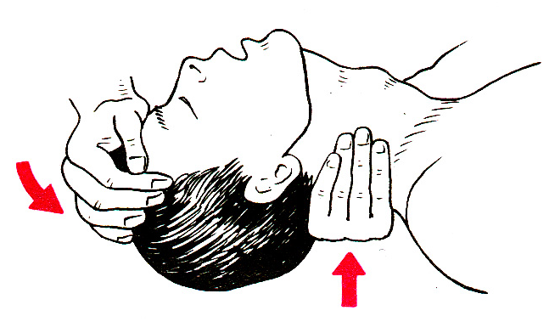
ПРИЁМ САФАРА

Slide 62
Нельзя забывать, что запрокидывание головы пациента назад при повреждении шейного отдела позвоночника противопоказано!

Slide 63
ПРИЁМ САФАРА
2-е действие. Выдвинуть нижнюю челюсть вперед. Этот прием осуществляется путем тракции за углы нижних челюстей (двумя руками) или за подбородок (одной рукой)

Slide 64
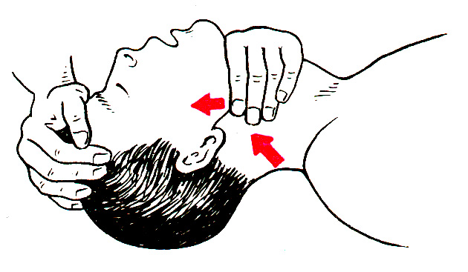
ПРИЁМ САФАРА

Slide 65
ПРИЁМ САФАРА
3-е действие. Открыть и осмотреть рот. При обнаружении во рту и глотке крови, слизи, рвотных масс, мешающих дыханию, необходимо , удалить их при помощи марлевой, салфетки или носового платка на пальце. При этой манипуляции голову пациента поворачивают набок

Slide 66
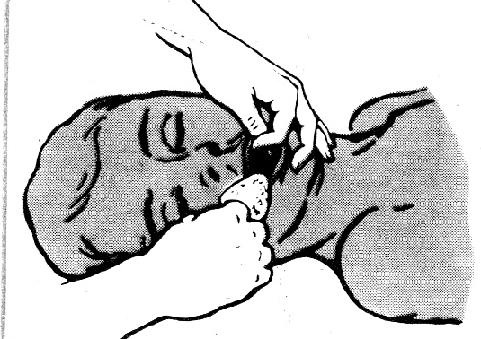
ОЧИЩЕНИЕ ПОЛОСТИ РТА

Slide 67
ВРЕМЯ, ОТВОДИМОЕ НА ВЫПОЛНЕНИЕ ПРИЁМОВ САФАРА
1 МИНУТА
Затем необходимо немедленно осуществить выдох в рот больного

Slide 68
«РОТ В РОТ»
Одной рукой зажимают нос больного для предупреждения утечки воздуха, плотно обхватывают губами рот больного и делают максимальный вдох в его легкие, контролируя при этом появление экскурсии грудной клетки

Slide 69
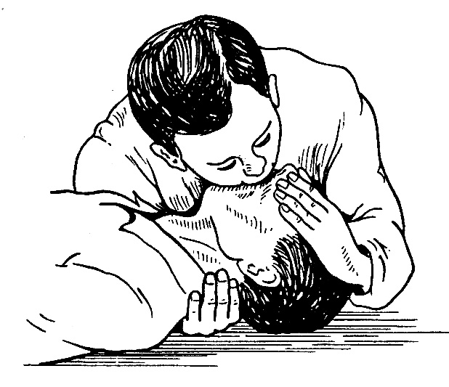

Slide 70
ИВЛ
Интервалы между отдельными "дыханиями" должны составлять 5 с (12 циклов в 1 мин).
НЕ СЛЕДУЕТ СТРЕМИТЬСЯ ВДУВАТЬ ВОЗДУХ КАК МОЖНО ЧАЩЕ, ВАЖНЕЕ ОБЕСПЕЧИТЬ ДОСТАТОЧНЫЙ ОБЪЁМ ИСКУССТВЕННОГО ВДОХА

Slide 71
ОПРЕДЕЛЕНИЕ ПУЛЬСА НА СОННОЙ АРТЕРИИ
Расположить II и III пальцы на области гортани пострадав-шего, а затем, соскальзывая в сторону без сильного надавливания, прощупать боковую поверхность шеи.

Slide 72
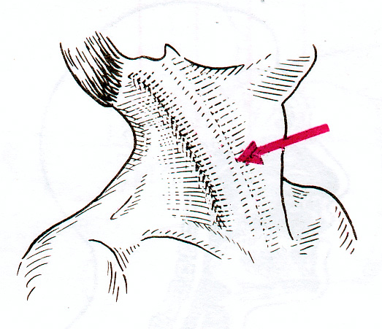

Slide 73
ВОССТАНОВЛЕНИЕ КРОВООБРАЩЕНИЯ
Если пульса нет, нельзя тратить время на выслушивание тонов сердца, измерение артериального давления, снятие ЭКГ
Немедленно приступать к непрямому массажу сердца.

Slide 74
ИСКУССТВЕННОЕ КРОВООБРАЩЕНИЕ
Ручной массаж сердца остается наиболее простым и оперативным способом экстренного искусственного поддержания кровообращения.
До проведения массажа сердца можно предпринять так называемую механическую дефибрилляцию — короткий сильный удар кулаком по грудине,

Slide 75
ТОЧКА ПРИЛОЖЕНИЯ ДАВЛЕНИЯ ПРИ МАССАЖЕ СЕРДЦА РАСПОЛОЖЕНА В ОБЛАСТИ НИЖНЕЙ ТРЕТИ ГРУДИНЫ – В ПРОЕКЦИИ ЖЕЛУДОЧКОВ СЕРДЦА

Slide 76
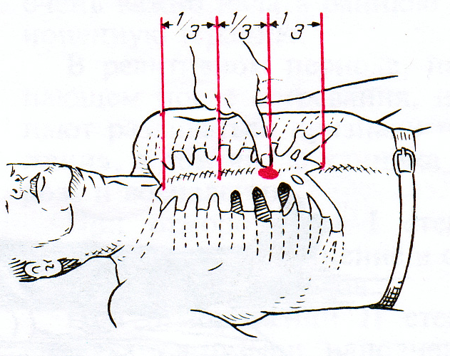
ТОЧКА ПРИЛОЖЕНИЯ ДАВЛЕНИЯ

Slide 77
ПОСТРАДАВШИЙ ДОЛЖЕН ЛЕЖАТЬ НА ТВЁРДОЙ ОПОРЕ НА УРОВНЕ КОЛЕН ПРОВОДЯЩЕГО МАСАЖ СЕРДЦА. НА ГРУДНУЮ КЛЕТКУ НАДАВЛИВАЮТ ПРЯМЫМИ РУКАМИ, ИСПОЛЬЗУЯ МАССУ СОБСТВЕНОГО ТЕЛА И МЫШЦЫ СПИНЫ

Slide 78
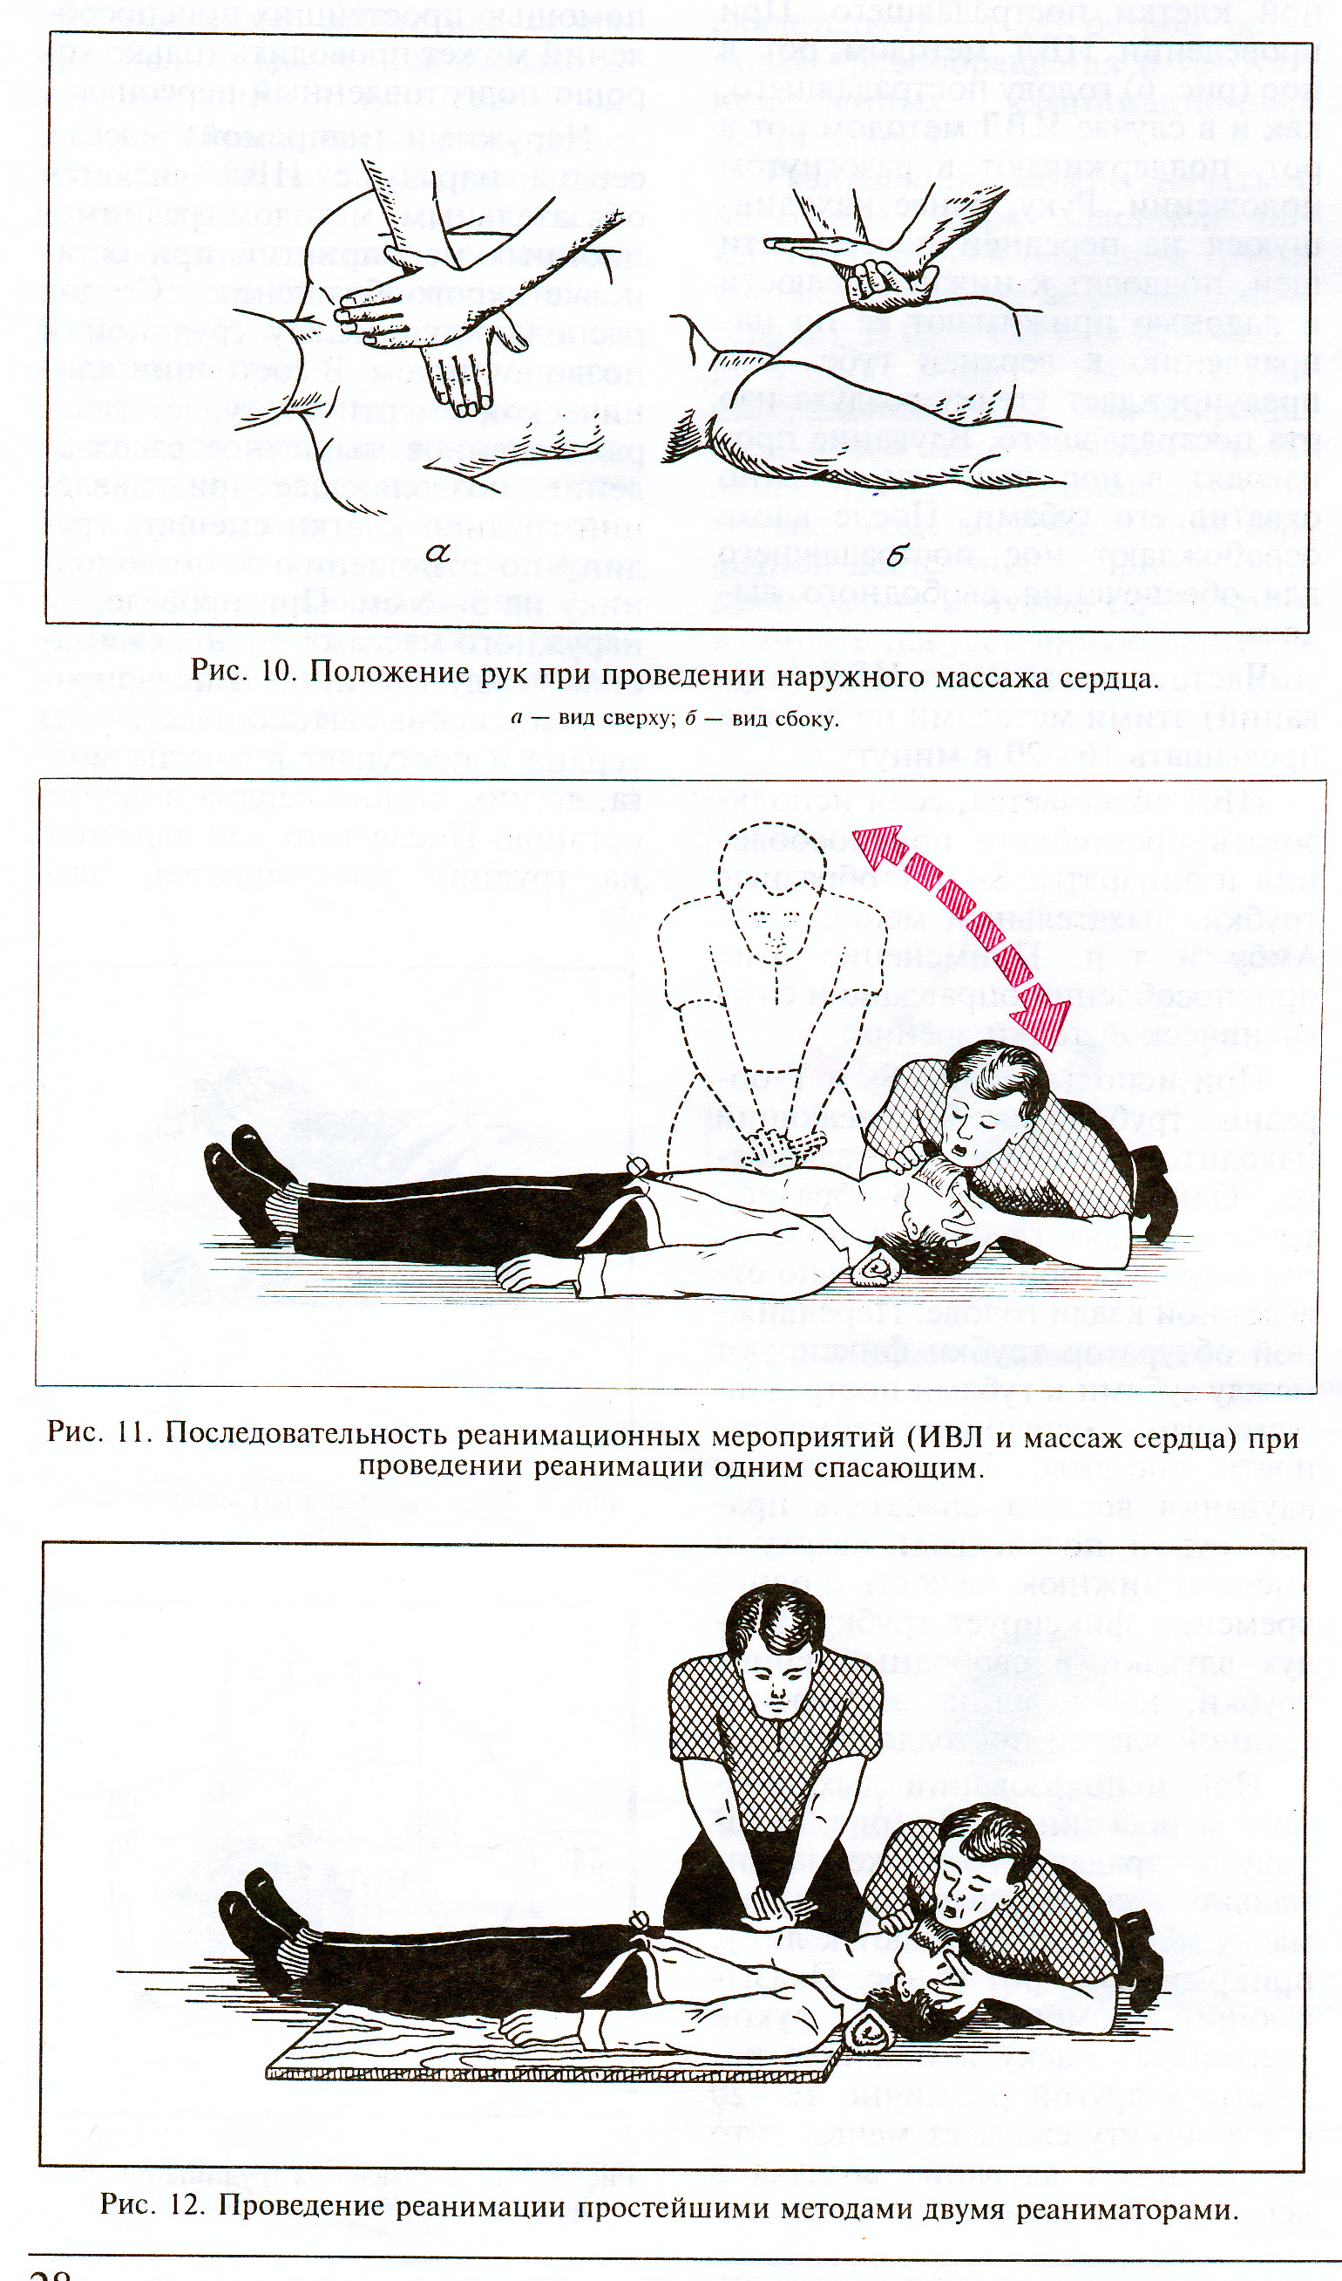
ПОЛОЖЕНИЕ РУК

Slide 79
ПОЛОЖЕНИЕ МАССИРУЮЩЕГО

Slide 80
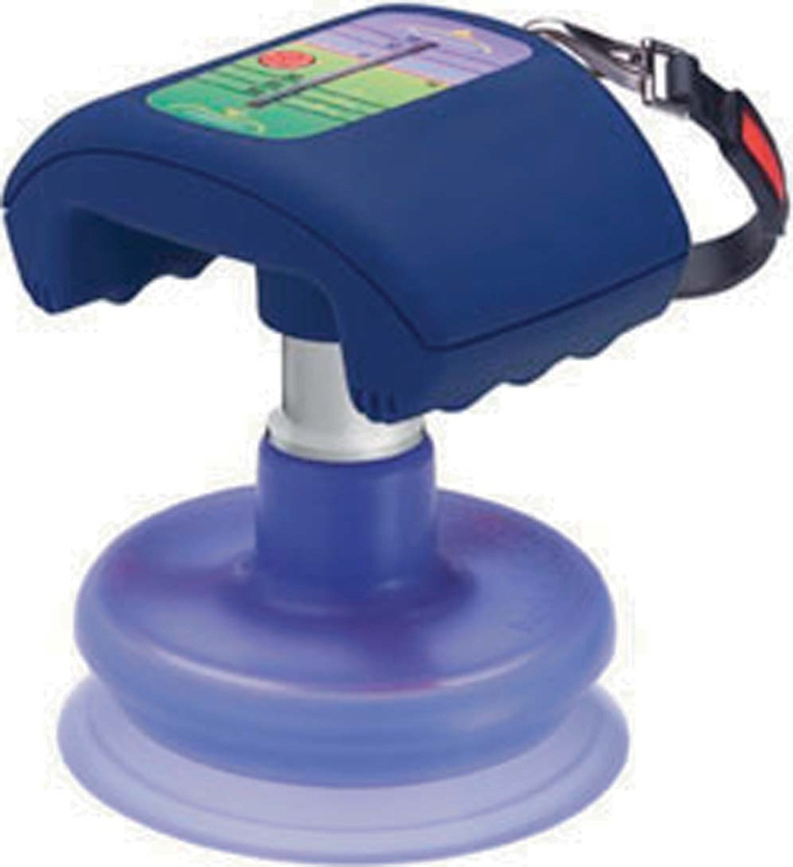
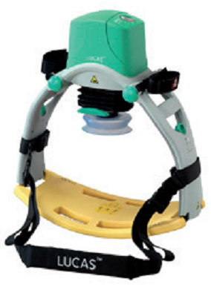
КАРДИОПАМП
а
б
а – ручной
б - механический

Slide 81
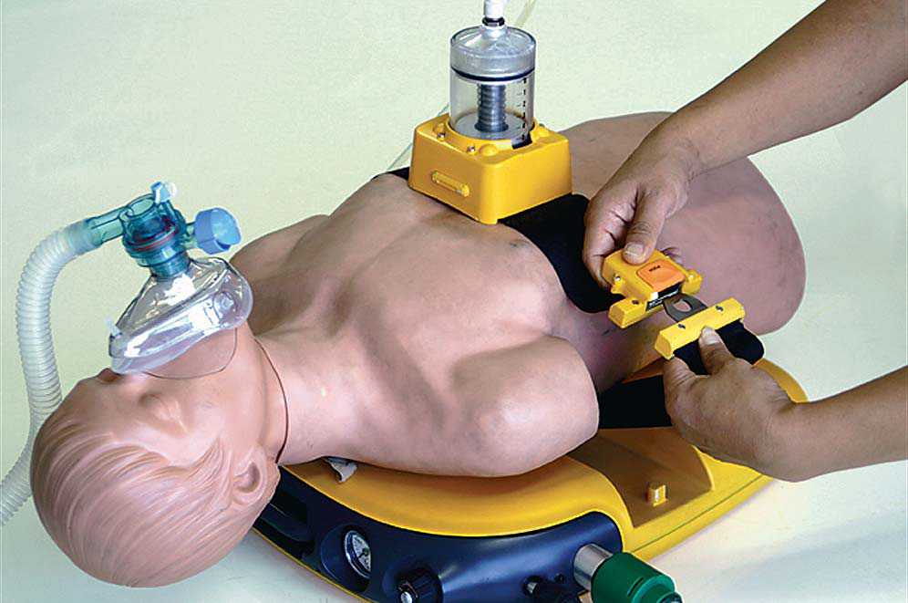

Slide 82
ОБРАТИ ВНИМАНИЕ!
Массаж проводится энергичными толчками с силой, достаточной для смещения грудины на 4—5 см, после чего надо расслабить руки, не снимая их с грудной клетки
Частота толчков должна составлять 80-100 в минуту
Следует помнить, что даже адекватный массаж позволяет поддерживать кровоток на уровне 20—40% нормального, поэтому массаж должен проводиться без перерывов.

Slide 83
ЗАПОМНИ!
Если оживление проводит один человек, то после 2 нагнетаний воздуха производят 30 компрессий
При участии в реанимации двух человек соотношение вентиляция — массаж составляет 1:5

Slide 84
ОБРАТИ ВНИМАНИЕ
Критерий правильного проведения массажа — четко определяемая пульсовая волна на сонной (бедренной) артерии.

Slide 85
ЗАПОМНИ!
Через каждые 2 мин сердечно - легоч-ную реанимацию прерывают на нес-колько секунд для определения пульса
С появлением отчетливой пульсации артерии массаж сердца прекращают
ИВЛ продолжают до восстановления спонтанного дыхания.

Slide 86
ПРОДОЛЖИТЕЛЬНОСТЬ РЕАНИМАЦИИ
Если на протяжении 30— 40 мин зрачки остаются широкими, самостоятельная сердечная и дыхательная деятельность не восстанавливается, то реанимационные мероприятия прекращают.

Slide 87
ОШИБКИ
Расположение больного на мягкой пружинящей кровати
Неверное расположение рук реаниматора
слишком слабое нажатие на грудину
Длительный, более 5—10 с, перерыв в массаже для проведения дополнительных диагностических мероприятий
Проведение массажа без одновременной ИВЛ.

Slide 88
Юридические аспекты отражены в "Положении о критериях и порядке определения момента смерти человека и прекращении реанимационных мероприятий", разработаны в соответствии со ст.46 "Основ законодательства Российской Федерации по охране здоровья".
8.1. СЛР можно не начинать, когда в условиях нормотермии:
8.1.1. Остановка сердца произошла на фоне полного комплекса интенсивной терапии.
8.1.2. Больной находится в терминальной стадии неизлечимой болезни.
8.1.3. С момента остановки сердца прошло больше 25 мин.
8.1.4. При документированном отказе больного от СЛР.
8.2. СЛР может быть прекращена (в условиях нормотермии):
8.2.1. Если по ходу СЛР выяснилось, что она больному не показана.
8.2.2. Если при использовании всех доступных методов СЛР не отмечено признаков эффективности в течение 30 мин.
8.2.3. Если наблюдаются многократные остановки сердца, не поддающиеся никаким медицинским воздействиям.

Slide 89
ПЕРВАЯ И
ДОВРАЧЕБНАЯ ПОМОЩЬ ОБОЖЖЁННЫМ

Slide 90
Сентябрь 2011 года
Главное Управление МЧС России по Мурманской области информирует
За истекший период 2011 года на территории Мурманской области зарегистрировано 777 пожаров. Материальный ущерб составил более 18,5 млн. рублей. При пожарах погибло 25 человек. Получили травмы различной степени тяжести 58 человек.

Slide 91
ТЕРМИЧЕСКИЕ ОЖОГИ
Согласно данным ВОЗ, среди всех видов травм ожоги занимают третье место по частоте.
В локальных войнах последних лет на ожоги приходится до 10% повреждений, что в 10 раз больше чем во время Великой Отечественной войны

Slide 92
ОЖОГ
ЭТО – повреждение тканей, возникшее от местного теплового, химического, электрического или лучевого действия

Slide 93
ТЕРМИЧЕСКИЕ ОЖОГИ
Возникают при пожарах, авариях, применении напалма и других зажигательных смесей, нарушениях техники безопасности при работе с легковоспламеняющимися жидкостями, газами, при неосторожном обращении с перегретыми жидкостями и предметами

Slide 94
СТЕПЕНЬ МЕСТНОГО ПОВРЕЖДЕНИЯ И ОБЩЕЙ РЕАКЦИИ ПРИ ОЖОГАХ ВО МНОГОМ ЗАВИСИТ ОТ:
- длительности контакта с повреждаю-щим агентом
- температуры повреждающего агента
- физического состояния повреждающего агента (пламя, жидкость, пар)
- от времени начала оказания первой помощи

Slide 95
МЕСТНЫЕ ИЗМЕНЕНИЯ ПРИ ОЖОГАХ
Характеризуются глубиной и площадью поражения
Для оценки глубины поражения в нашей стране обычно пользуются классификацией ожогов, принятой на 27-м съезде хирургов в 1962 году
Классификацией ожогов предусматривает 4 степени поражения

Slide 96
ОЖОГИ Ⅰ СТЕПЕНИ
Поражается только поверхностный слой кожи - эпидермис
Сопровождается появлением красноты и отёка кожных покровов
Пострадавший испытывает чувство жара в области ожога и сильную, жгучую боль, особенно от прикосновения
Выздоровление в течение 5-7 дней без специального лечения
Могут оставаться пигментные пятна

Slide 97
ОЖОГИ Ⅱ СТЕПЕНИ
Повреждение распространяется вглубь кожи вплоть до сосочкового слоя
На покрасневшей поверхности кожи образуются пузыри разной величины
Пузыри наполнены прозрачной жидкостью
После снятия пузыря обнажается ростковый слой эпидермиса розового цвета
Спиртовая проба резко положтельна
При неосложнённом течении эпителизация заканчивается через 1,5-2 недели
Иногда кожа надолго теряет обычную пигментацию

Slide 98
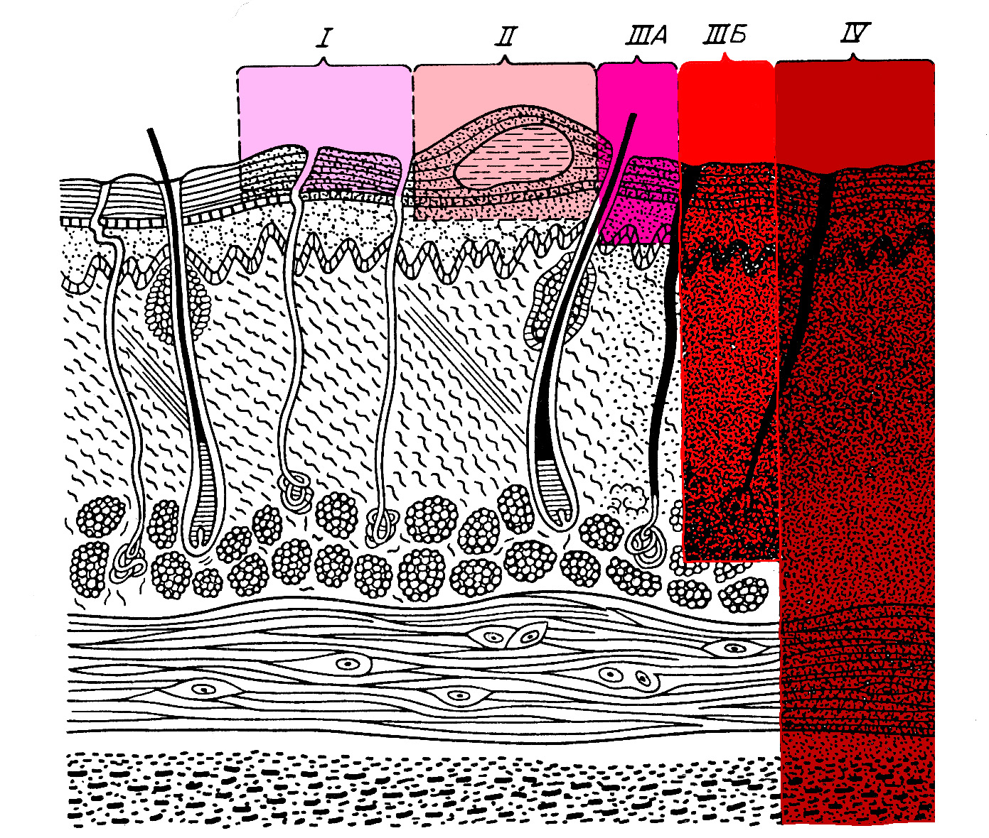
ГЛУБИНА ПОРАЖЕНИЯ КОЖИ ПРИ ТЕРМИЧЕСКИХ ОЖОГАХ

Slide 99
ОЖОГИ ⅢА СТЕПЕНИ
Относятся к поверхностным ожогам
Характеризуются наличием напряжённых, быстро разрушающихся пузырей
Содержимое пузырей желеобразное, насыщенно жёлтого цвета
Дно пузыря влажное, розовое
Чувствительность дна пузыря часто снижена
Струп светло-жёлтого, серого или коричневого оттенков
Эпителизация островковая со дна раны

Slide 100
ОЖОГИ ⅢБ СТЕПЕНИ
Пузыри с геморрагическим содержимым
Дно ожоговой раны сухое, тусклое, белесоватое или с мраморным рисунком
Чувствительность дна раны резко снижена или полностью отсутствует
Струп жёлтый, серый или коричневый
Эпителизация со дна раны отсутствует

Slide 101
ОЖОГИ Ⅳ СТЕПЕНИ
Сухой некроз, образующийся от воздействия высоких температур (напалм)
Струп плотный бурого или чёрного цвета
Чувствительность дна раны отсутствует
Заживление крайне медленно с образованием язв

Slide 102
ОБРАТИ ВНИМАНИЕ
Менее горячий травмирующий агент может привести к более глубокому поражению при значительной экспозиции
Самые тяжелые ожоги возникают при сочетании длительной экспозиции и высокой температуры
Тяжесть повреждения определяется его площадью и локализацией

Slide 103
ОПРЕДЕЛЕНИЕ ПЛОЩАДИ ОЖОГА
Среди множества методов определения площади поражения в неблагоприятных условиях катастрофы наиболее приемлемы:
правило девяток
метод ладони

Slide 104
ПРАВИЛО ДЕВЯТОК
состоит в том, что относительная площадь отдельных участков тела примерно равна величине, кратной 9. Согласно этому правилу, площадь головы и шеи равна примерно 9%, руки — 9%, передней (как и задней) поверхности туловища — 2 раза по 9%, ноги — 2 раза по 9%. Правило девяток как самостоятельный метод более всего подходит для определения площади ограниченных сливных поражений: вся рука, голень и стопа и т. д.

Slide 105
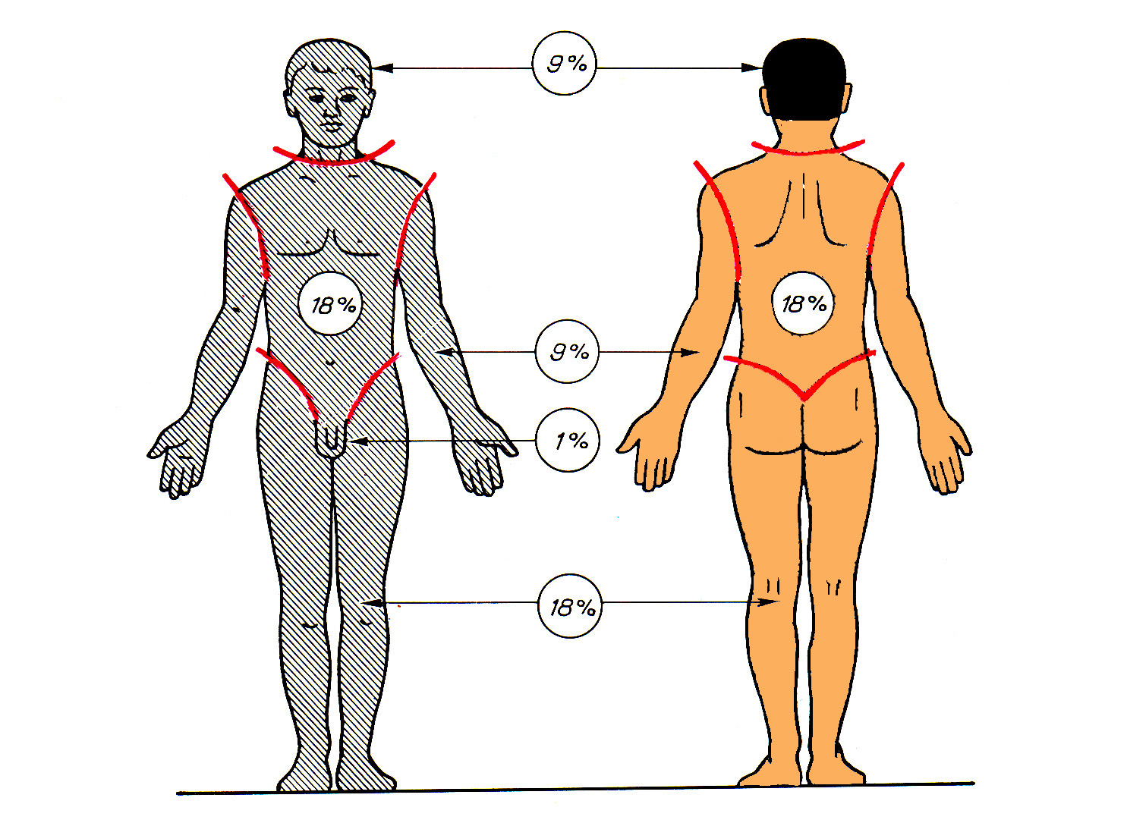

Slide 106
ПРАВИЛО ДЕВЯТОК СПРАВЕДЛИВО ТОЛЬКО ДЛЯ ВЗРОСЛЫХ ПАЦИЕНТОВ

Slide 107
МЕТОД ЛАДОНИ
предусматривает, что площадь ладони взрослого человека составляет около 1% всей площади его тела
определяют площадь неповрежденных участков в процентах и вычитают эти цифры из 100.

Slide 108
ОЖОГ ДЫХАТЕЛЬНЫХ ПУТЕЙ
ОКАЗЫВАЕТ ТАКОЕ ЖЕ ВОЗДЕЙСТВИЕ КАК ГЛУБОКИЙ ОЖОГ КОЖИ ПДЛОЩАДЬЮ 10-15%

Slide 109
ОБЩИЕ ИЗМЕНЕНИЯ ПРИ ОЖОГАХ
Совокупность общих изменений при ожогах называется ожоговой болезнью, в которой различают 4 фазы (периода):
- I фаза — ожоговый шок;
- II фаза — острая ожоговая токсемия;
- III фаза — септикотоксемия;
- IV фаза — реконвалесценция.

Slide 110
ОЖОГОВЫЙ ШОК
Острое патологическое состояние, обусловленное термическим воздействием на обширную поверхность кожи и подлежащие ткани
В отлитие от травматического шока уровень артериального давления не может считаться адекватным критерием тяжести ожогового шока

Slide 111
ЛЕГКОВЫЯВЛЯЕМЫЕ СИМПТОМЫ ОЖОГОВОГО ШОКА
1. Возбужденное или заторможенное состояние. В тяжелых случаях сознание спутано, реже — отсутствует
2. Тахикардия, одышка, уменьшение наполнения пульса. Отмечаются жажда, чувство голода, озноб или мышечная дрожь
3. Неповрежденная кожа бледная, холодная на ощупь

Slide 112
4. Признаки гипоксии: подергивание мышц, мраморность кожи рук и ног, акроцианоз
5. Моча насыщенная, темная, бурого или черного цвета (проявление олигурии); может приобретать запах гари.
6. Рвота, метеоризм, задержка стула как признаки атонии пищеварительного тракта

Slide 113
ОКАЗАНИЕ ПОМОЩИ ПОРАЖЁННЫМ ПРИ ТЕРМИЧЕСКИХ ОЖОГАХ
ПЕРВАЯ И ДОВРАЧЕБНАЯ ПОМОЩЬ призвана решить 3 основные задачи:
1-я. Прекращение действия травмирующего агента
2-я. Профилактика вторичного инфицирования ожоговой раны
3-я. Профилактика ожогового шока

Slide 114
ПРЕКРАЩЕНИЕ ДЕЙСТВИЯ ТРАВМИРУЮЩЕГО АГЕНТА
ПОТУШИТЬ ГОРЯЩУЮ ОДЕЖДУ И ОЧАГИ ГОРЕНИЯ НА ПОСТРАДАВШЕМ
ВЫНЕСТИ ПОСТРАДАВШЕГО ИЗ ОЧАГА ГОРЕНИЯ
ПРИНЯТЬ МЕРЫ ПРОФИЛАКТИКИ СОБСТВЕННОГО ПОРАЖЕНИЯ

Slide 115
ОБРАТИ ВНИМАНИЕ!
При тушении пламени накрывать человека с головой нельзя из-за угрозы дополнительного ожога дыхательных путей и отравления продуктами горения
При поражении напалмом тушение водой абсолютно противопоказано

Slide 116
ПРЕДУПРЕЖДЕНИЕ ВТОРИЧНОГО МИКРОБНОГО ЗАГРЯЗНЕНИЯ ОЖОГОВОЙ РАНЫ
Любой ожог является первично инфицированным
Для предупреждения вторичного микробного загрязнения ожоговой раны используют защитную повязку
Повязку накладывают после снятия одежды
Прилипшие к обожженной поверхности кусочки одежды не удаляют
Туалет раны при этом не производят, мази не применяют
Оптимальным вариантом в этих условиях является наложение неприлипающей силуэтной контурной повязки

Slide 117
ПРОФИЛАКТИКА ОЖОГОВОГО ШОКА
заключается прежде всего в правильности и рациональности оказания первой и доврачебной помощи
Необходимо произвести иммобилизацию
При обширных ожогах пострадавшего укладывают на носилки
В холодное время пострадавшего тепло укутывают
По возможности внутримышечно или подкожно вводят анальгетики
Обеспечить пострадавших обильным питьем: подсоленной водой или (лучше) соляно-щелочной смесью

Slide 118
ОБРАТИ ВНИМАНИЕ!
При определении очередности эвакуации предпочтение должно быть отдано тяжело обожженным детям
В первую очередь из очага эвакуируются пораженные с нарушениями дыхания при ожоге верхних дыхательных путей и сопутствующими повреждениями сосудов с наружным артериальным (наложен жгут) или продолжающимся внутренним кровотечением
Затем эвакуируют пораженных в тяжелом состоянии с обширными ожогами.

Slide 119
ЗАПОМНИ!
Противопоказаний к эвакуации из очага поражения нет
Пораженные с небольшими ожогами выходят из очага самостоятельно или эвакуируются транспортом в положении сидя
Пораженных, находящихся в тяжелом состоянии, вывозят на приспособленном или санитарном транспорте в положении лежа на носилках.

Slide 120
ПЕРВАЯ И ДОВРАЧЕБНАЯ ПОМОЩЬ ПРИ РАНЕНИЯХ

Slide 121
Актуальность задач по лечению ран обусловлена возросшим числом несчастных случаев и массовых поражений в результате стихийных бедствий, промышленных аварий и катастроф, а также локальных военных конфликтов

Slide 122
РАНА –
ПОВРЕЖДЕНИЕ ТКАНЕЙ ОРГАНИЗМА ВСЛЕДСТВИЕ МЕХАНИЧЕСКОГО ВОЗДЕЙСТВИЯ, СОПРОВОЖДАЮЩЕЕСЯ НАРУШЕНИЕМ ЦЕЛОСТИ КОЖИ ИЛИ СЛИЗИСТЫХ ОБОЛОЧЕК
КОЛОТАЯ
РЕЗАНАЯ
УШИБЛЕННАЯ
РВАНАЯ
ОГНЕСТРЕЛЬНАЯ
СКАЛЬПИРОВАННАЯ
УКУШЕННАЯ
РАЗМОЗЖЁННАЯ

Slide 123
ОГНЕСТРЕЛЬНАЯ РАНА
ПО ВИДУ РАНЯЩЕГО СНАРЯДА:
ПУЛЕВАЯ
ОСКОЛОЧНАЯ
ПО АНАТОМИЧЕСКОЙ ЛОКАЛИЗАЦИИ:
ГОЛОВА
ГРУДЬ
ЖИВОТ
КОНЕЧНОСТИ
ПО ОТНОШЕНИЮ К ПОЛОСТЯМ:
НЕПРОНИКАЮЩАЯ
ПРОНИКАЮЩАЯ В ГРУДНУЮ ПОЛОСТЬ
ПРОНИКАЮЩАЯ В БРЮШНУЮ ПОЛОСТЬ
ПРОНИКАЮЩАЯ В ПОЛОСТЬ ЧЕРЕПА
ПРОНИКАЮЩАЯ В ПОЛОСТЬ СУСТАВА
ПО ХАРАКТЕРУ РАНЕВОГО КАНАЛА:
СКВОЗНАЯ
СЛЕПАЯ
КАСАТЕЛЬНАЯ

Slide 124
ОСНОВНЫЕ КЛИНИЧЕСКИЕ СИМПТОМЫ РАНЫ
МЕСТНЫЕ
СИМПТОМЫ
Боль
Кровотечение
Нарушение функции
ОБЩИЕ
СИМПТОМЫ
Острая анемия
Шок
Сепсис
Интоксикация
Клиническая смерть

Slide 125
ОСЛОЖНЕНИЯ РАНЫ
ОСЛОЖНЕНИЯ
РАННЕГО
ПЕРИОДА
ШОК
ОСТРАЯ КРОВОПОТЕРЯ
АНЕМИЯ
ПОЗДНИЕ
ОСЛОЖНЕНИЯ
ВТОРИЧНЫЕ КРОВОТЕЧЕНИЯ
НАГНОЕНИЕ РАН
СЕПСИС

Slide 126
МЕДИЦИНСКАЯ СЕСТРА должна определить:
- локализацию, размер и глубину раны;
- имеется ли повреждение жизненно важных структур(магистральные сосуды, нервы, органы груди, живота, трахея, пищевод, головной мозг, спинной мозг, уретра, прямая кишка)
- характер кровотечения из раны

Slide 127
ПРИНЦИПЫ НЕОТЛОЖНОЙ ПОМОЩИ ПРИ РАНЕНИЯХ
Временная остановка кровотечения
Борьба с острой кровопотерей
Противошоковые мероприятия
Обработка раны и наложение повязки

Slide 128
ПРИЁМЫ ВРЕМЕННОЙ ОСТАНОВКИ КРОВОТЕЧЕНИЯ
Придание кровоточащей области возвышенного положения
Пальцевое прижатие артерии на протяжении
Фиксация конечности в максимальном сгибании
Наложение жгута-закрутки
Наложение резинового кровоостанавливающего жгута
Наложение давящей повязки

Slide 129
ПРАВИЛА НАЛОЖЕНИЯ РЕЗИНОВОГО КРОВООСТАНАВЛИВАЮЩЕГО ЖГУТА
Не накладывается на обнажённую кожу
Жгут затягивается до пережатия артерии
Жгут накладывается выше раны и как можно ближе к ней
Туры жгута накладываются по принципу наложения спиральной повязки от периферии к центру
Жгут не закрывается одеждой, повязкой

Slide 130
ПРАВИЛА НАЛОЖЕНИЯ РЕЗИНОВОГО КРОВООСТАНАВЛИВАЮЩЕГО ЖГУТА
Продолжительность использования жгута ограничена летом – 1,5 часа; зимой – 30-40 минутами
По истечению предельного времени жгут ослабляют на 5-8 минут и вновь затягивают
Повторные ослабления жгута каждые 20-30 минут
Информация о времени наложения жгута на видном месте
Раненые с наложенным жгутом находятся под постоянным наблюдением и эвакуируются в первую очередь

Slide 131
ОСОБЕННОСТИ ОКАЗАНИЯ НЕОТЛОЖНОЙ ПОМОЩИ ПРИ РАНЕНИЯХ ЛИЦА
ОСТАНОВКУ КРОВОТЕЧЕНИЯ ИЗ СОСУДОВ СИСТЕМЫ СОННЫХ АРТЕРИЙ ПРОИЗВОДЯТ:
Пальцевым прижатием сосуда
Методом Каплана
Устройством Аржанцева

Slide 132
ОСОБЕННОСТИ ОКАЗАНИЯ НЕОТЛОЖНОЙ ПОМОЩИ ПРИ РАНЕНИЯХ ЛИЦА
С ЦЕЛЬЮ ПРЕДУПРЕЖДЕНИЯ АСФИКСИИ РАНЕНОГО ПРИ ТРАНСПОРТИРОВКЕ УКЛАДЫВАЮТ ЛИЦОМ ВНИЗ ИЛИ С ПОВЁРНУТОЙ НАБОК ГОЛОВОЙ

Slide 133
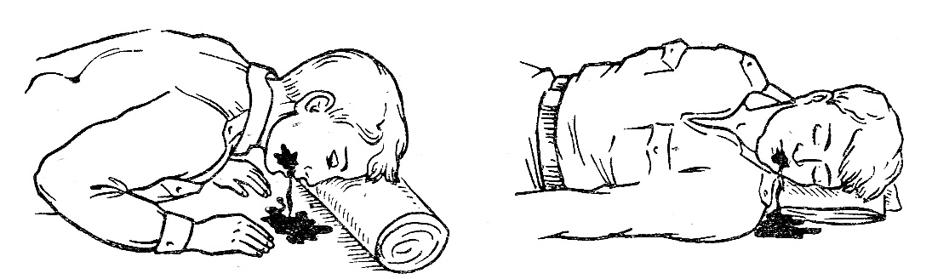
УКЛАДКА ПОСТРАДАВШЕГО ПРИ РАНЕНИЯХ ЛИЦА

Slide 134
РАНЕНИЯ ГРУДНОЙ КЛЕТКИ
Любые повреждения грудной клетки и её органов нарушают важнейший физиологический акт – дыхание.
Самое грозное осложнение ранения грудной клетки – острая дыхательная недостаточность

Slide 135
ОПАСНЫЕ ДЛЯ ЖИЗНИ СОСТОЯНИЯ ПРИ ТРАВМЕ ГРУДНОЙ КЛЕТКИ
Обструкция дыхательных путей
Открытый пневмоторакс
Напряжённый пневмоторакс
Гемоторакс
Ранение сердца
Нарастающая эмфизема средостения

Slide 136
ПНЕВМОТОРАКС
ПОСТУПЛЕНИЕ ВОЗДУХА В
ПЛЕВРАЛЬНУЮ ПОЛОСТЬ

Slide 137
ОТКРЫТЫЙ ПНЕВМОТОРАКС
ПРОНИКАЮЩЕЕ РАНЕНИЕ ГРУДНОЙ КЛЕТКИ С
ПОВРЕЖДЕНИЕМ ПАРИЕТАЛЬНОЙ ПЛЕВРЫ И
СООБЩЕНИЕМ ПЛЕВРАЛЬНОЙ ПОЛОСТИ С
ВНЕШНЕЙ СРЕДОЙ. ВОЗДУХ ПОСТУПАЕТ В
ПЛЕВРАЛЬНУЮ ПОЛОСТЬ ПРИ ВДОХЕ И
ВЫХОДИТ ОБРАТНО ПРИ ВЫДОХЕ.
НЕОТЛОЖНАЯ ПОМОЩЬ
Окклюзионная повязка
Возвышенное положение туловища
Обезболивание
Ингаляция кислорода

Slide 138
ОСЛОЖНЕНИЯ ОТКРЫТОГО ПНЕВМОТОРАКСА
КЛАПАННЫЙ ПНЕВМОТОРАКС – при вдохе воздух поступает в плевральную полость, а при выдохе не может её покинуть
НАПРЯЖЁННЫЙ ПНЕВМОТОРАКС – выраженная степень клапанного пневмоторакса при котором давление воздуха в плевральной полости значительно превышает атмосферное. Сопровождается смещением средостения в неповреждённую сторону

Slide 139
ЗАКРЫТЫЙ ПНЕВМОТОРАКС
ПОСТУПЛЕНИЕ ВОЗДУХА В
ПЛЕВРАЛЬНУЮ ПОЛОСТЬ
ВСЛЕДСТВИЕ НАРУШЕНИЯ
ЦЕЛОСТНОСТИ ЛЁГКОГО
ПЛЕВРАЛЬНАЯ ПОЛОСТЬ
СООБЩАЕТСЯ С АТМОСФЕРОЙ
ЧЕРЕЗ ДЕФЕКТЫ В ЛЕГОЧНОЙ ТКАНИ

Slide 140
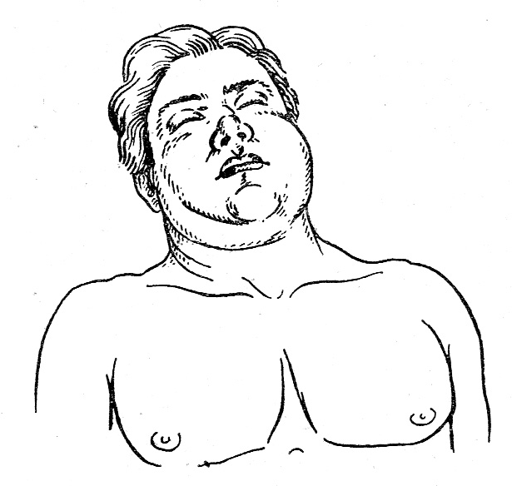
РАСПРОСТРАНЁННАЯ ПОДКОЖНАЯ ЭМФИЗЕМАВ ПРИ НАПРЯЖЁННОМ ПНЕВМОТОРАКСЕ

Slide 141
НЕОТЛОЖНАЯ ПОМОЩЬ ПРИ НАПРЯЖЁННОМ ПНЕВМОТОРАКСЕ
ПЕРЕВЕСТИ НАПРЯЖЁННЫЙ
ПНЕВМОТОРАКС В ОТКРЫТЫЙ
При нарастании дыхательной
недостаточности (цианоз,
прогрессирующая одышка) немедленно
толстой иглой сделать пункцию
плевральной полости во Ⅱ-Ⅲ межреберье по среднеключичной линии

Slide 142
ЭВАКУАЦИЯ РАНЕНОГО В ГРУДЬ
Пострадавшие с повреждением груди транспортируются на носилках в положении полусидя с постоянным контролем за глубиной и частотой дыхания

Slide 143
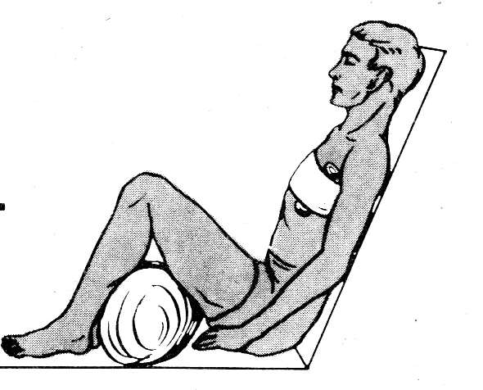
ЭВАКУАЦИЯ РАНЕНОГО В ГРУДЬ

Slide 144
ЭВАКУАЦИЯ РАНЕНОГО В ЖИВОТ
Раненый укладывается на носилки на спину со слегка согнутыми ногами и немного опускается головной конец носилок

Slide 145
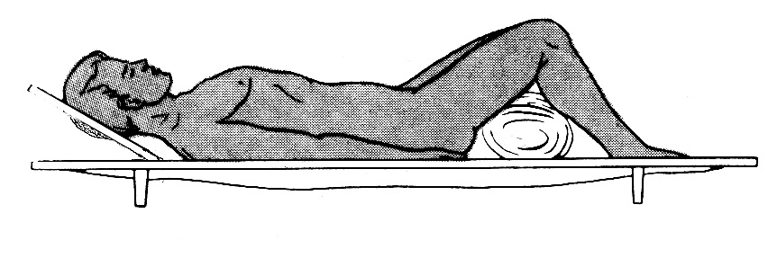
ТРАНСПОРТИРОВКА РАНЕННОГО В ЖИВОТ

Slide 146
ШОК – ЗНАЧИТЕЛЬНАЯ ОПАСНОСТЬ ДЛЯ ЖИЗНИ ПОСТРАДАВШЕГО
ПРИ ШОКОГЕННОЙ ТРАВМЕ АКТИВНАЯ ПРОТИВОШОКОВАЯ ТЕРАПИЯ ДОЛЖНА БЫТЬ НАЧАТА ДАЖЕ ПРИ ОТСУТСТВИИ ВЫРАЖЕННЫХ КЛИНИЧЕСКИХ ПРОЯВЛЕНИЙ ШОКА

Slide 147
«ШОКОГЕННАЯ ТРАВМА»
повреждения, с большой вероятностью приводящие к шоку:
огнестрельные ранения;
открытые и закрытые повреждения бедра, таза;
множественные и сочетанные повреждения;
раны, проникающие в грудную и брюшную полости;
продолжающееся кровотечение, массивная кровопотеря;
обширные ожоги.

Slide 148
КОМПЛЕКС ПРОТИВОШОКОВЫХ МЕРОПРИЯТИЙ
Устранение непосредственного воздействия шокогенного фактора
Остановка кровотечения
Обезболивание
Иммобилизация повреждений
Поддержание функции дыхания и сердечной деятельности
Нормализация ОЦК и коррекция нарушений метаболизма

Slide 149
УСТРАНЕНИЕ НЕПОСРЕДСТВЕННОГО ВОЗДЕЙСТВИЯ ШОКОГЕННОГО ФАКТОРА
освобождение пострадавших из-под завалов, тушение пламени, прекращение воздействия электрического тока и прочие действия

Slide 150
ОСТАНОВКА КРОВОТЕЧЕНИЯ
Гемостатические мероприятия должны быть выполнены максимально быстро и полноценно, без чего вся противошоковая терапия не может быть эффективной
На этапе первой и доврачебной помощи ставится задача временной остановки наружного кровотечения

Slide 151
ОБЕЗБОЛИВАНИЕ
Адекватное обезболивание, устраняя одну из главных причин шока, создает предпосылки для успешной коррекции гомеостаза при развившемся шоке, а выполненное в ранние сроки после повреждения — для его профилактики.

Slide 152
Медикаментозное обезболивание на догоспитальном этапе, как правило, ограничивается введением наркотических анальгетиков

Slide 153
ИММОБИЛИЗАЦИЯ ПОВРЕЖДЕНИЙ
Подвижность в области повреждений приводит к усилению как болевого синдрома, так и кровотечения из поврежденных тканей, что безусловно способно вызвать шок или усугубить его

Slide 154
ТРАНСПОРТНАЯ ИММОБИЛИЗАЦИЯ
Обеспечивает бережную транспортировку при эвакуации пострадавших, является временной и осуществляется с помощью табельных транспортных шин, а при их отсутствии — с помощью подручных средств

Slide 155
ПОДДЕРЖАНИЕ ФУНКЦИИ ДЫХАНИЯ
Устранение стеснений одеждой
Доступ свежего воздуха
Дача кислорода
Наложение окклюзионной повязки
Предупреждение аспирации рвотными массами
Предупреждение асфиксии от западения языка

Slide 156
ВОСПОЛНЕНИЕ ОЦК
Возмещение ОЦК должно начинаться при оказании первой помощи
Для восполнения ОЦК пострадавшему дают пить (если нет повреждения органов брюшной полости) тёплые соляно-щелочные растворы, минеральную воду, подслащённую воду

Slide 157
ОДНО ИЗ ВЕДУЩИХ ЗВЕНЬЕВ В ЛЕЧЕНИИ РАН – ИСПОЛЬЗОВАНИЕ ПЕРЕВЯЗОЧНЫХ СРЕДСТВ

Slide 158
ПОВЯЗКИ ПЕРВОЙ ПОМОЩИ
применяются на этапах эвакуации пострадавшего для защиты раны от неблагоприятного воздействия внешней среды, вторичного микробного загрязнения, обеспечения оттока раневого отделяемого

Slide 159
Повязки:
комплекс лечебных перевязочных средств, накладываемых на тело больного при различных повреждениях и заболеваниях;
способ закрытия раневой поверхности;
способ создания неподвижности или давления на ту или иную часть тела.
Различают повязки:
а) по назначению:
укрепляющие;
давящие;
обездвиживающие (иммобилизующие) повязки.
б) по срокам наложения:
на длительный срок;
временными.

Slide 160
Назначение повязок:
защита раны от загрязнения извне;
впитывание отделяемого из раны;
лечебное воздействие на рану за счет нанесенных на материал лекарственных препаратов:
подавляющих жизнедеятельность микроорганизмов в ране или
стимулирующих заживление.
Повязка, накладываемая на тело, как правило, состоит из двух частей:
материала, накладываемого на рану для получения лечебного эффекта;
фиксирующего перевязочного материала.
Повязка
должна содержаться в чистоте

Slide 161
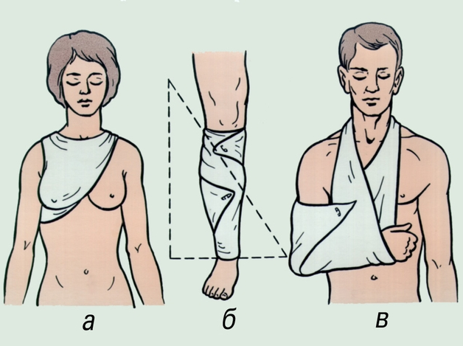
Косыночная повязка на правую молочную железу (а), на голень (б),
для поддержки руки (в).

Slide 162
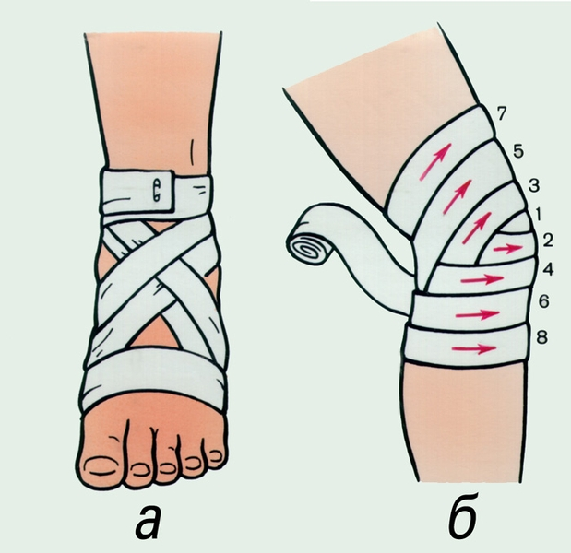
Повязки на голеностопный (а) и на коленный (б) суставы
а
б

Slide 163
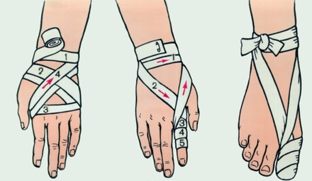
а
б
в
Бинтовые повязки:
а) на кисть и лучезапястный сустав;
б) на II палец кисти;
в) на I палец стопы.

Slide 164
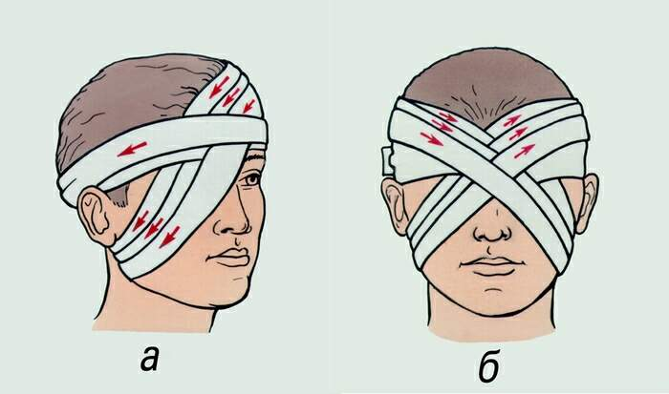
Бинтовые повязки:
а) на один глаз;
б) на оба глаза.

Slide 165

Повязка на голову
«ЧЕПЕЦ»

Slide 166
Окклюзионной называется тип повязки, обеспечивающий герметичную изоляцию пострадавшего участка тела для предотвращения контакта с водой и воздухом. Техника наложения окклюзионной повязки следующая: на раневую поверхность и окружающий ее участок кожи радиусом 5–10 см помещают водо– и воздухонепроницаемый материал, например синтетическую пленку или прорезиненную ткань, которую фиксируют обычным бинтом. Бинт можно заменить широкими полосами лейкопластыря.

Slide 167
Своевременное и надежное наложение окклюзионной повязки особенно важно при наличии проникающих ранений грудной клетки с развитием пневмоторакса. Данный тип повязки предупреждает сообщение плевральной полости с внешней средой. Для наложения окклюзионных повязок следует применять стерильные индивидуальные пакеты. При этом вначале на рану накладывается непроницаемая оболочка пакета (стерильной стороной!), а затем осуществляется плотное прибинтовывание ватно‑марлевой подушечки. При отсутствии индивидуального пакета для временного закрытия дефекта плевры можно использовать обычную полиэтиленовую пленку или обычный широкий лейкопластырь.

Slide 168
Спасибо за внимание

